Slide 1



Instituto Tecnológico de Frontera Comalapa
Modalidad Mixta
Materia:
Ingenieria del software
Semestre:
Sexto semestre
Especialidad:
Ingeniería en Sistemas Computacionales.
Nombre del alumno:
Cynthia Jasmine Morales Torres / 231260014
Luis daniel gomez santizo / 231260017
Angel de jesus mazariegoz ortiz / 231260003
Simone belen lopez ramirez / 231260010
Nombre del docente:
Ing. Francisco Javier Mingo Velazquez
Nombre del trabajo:
3.2 Reporte de practica
Frontera Comalapa, Chiapas. A 05 de Marzo del 2026

Slide 2
Introducción
En la actualidad, el uso de tecnologías biométricas ha cobrado gran importancia en distintos ámbitos, especialmente en el control de asistencia, donde se busca mejorar la seguridad, precisión y automatización de los procesos. En este contexto, el presente trabajo describe el desarrollo de un sistema de reconocimiento facial orientado al registro de asistencia de docentes.
El sistema está conformado por una interfaz gráfica desarrollada en JavaFX, un backend implementado con Spring Boot y una base de datos PostgreSQL, los cuales se integran mediante una API REST. A lo largo de este reporte se presentan los avances realizados, la estructura del sistema, así como los principales problemas encontrados durante su desarrollo.

Slide 3
Justificación
El desarrollo de un sistema de reconocimiento facial para el registro de asistencia surge como una alternativa innovadora frente a los métodos tradicionales, como listas manuales o tarjetas de acceso, los cuales pueden ser poco eficientes y susceptibles a errores o suplantación de identidad.
Mediante la implementación de tecnologías modernas como JavaFX, Spring Boot y PostgreSQL, se busca crear un sistema automatizado, seguro y confiable que permita registrar la asistencia de manera precisa utilizando características biométricas únicas de cada docente. Además, este proyecto permite aplicar los conocimientos adquiridos en la materia de ingeniería de software, integrando diferentes herramientas y enfoques de desarrollo.

Slide 4






1. Objetivo
Desarrollar un sistema de reconocimiento facial para registrar asistencia de docentes mediante una interfaz gráfica en JavaFX conectada a un backend en Spring Boot.
2. Tecnologías utilizadas
Frontend: JavaFX (IntelliJ)
Backend: Spring Boot (VS Code)
Base de datos: PostgreSQL (DBeaver)
Comunicación: API REST (HTTP)

Slide 5
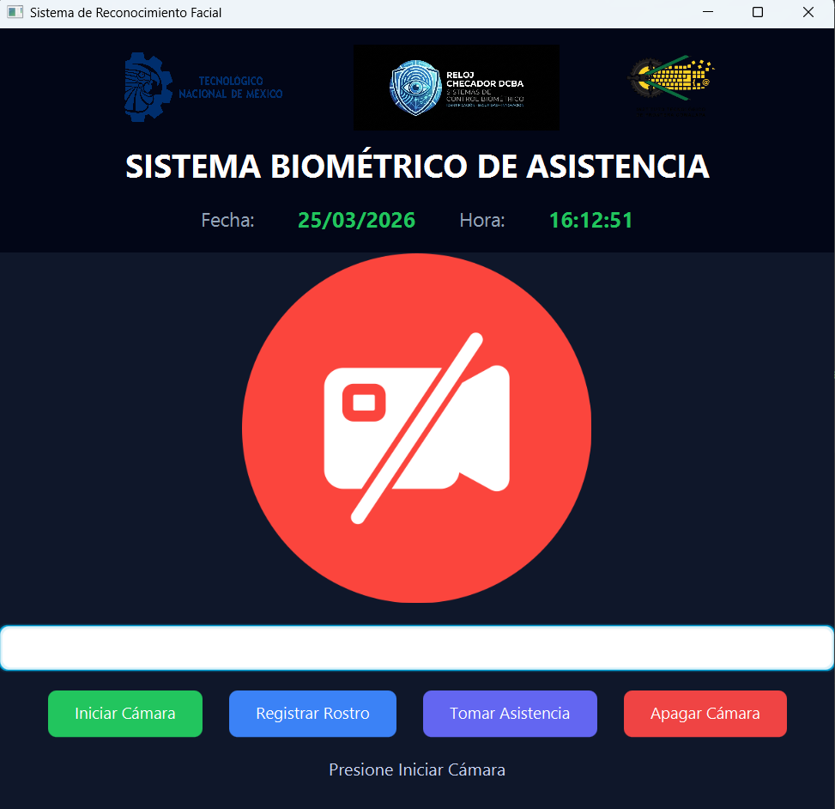
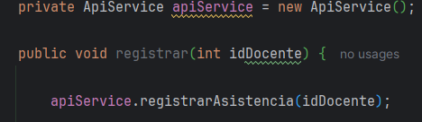
3. Avances realizados
Se creó la interfaz gráfica en
En la siguiente figura se muestra la interfaz principal del sistema, donde el usuario puede registrar la asistencia del docente.
Comenzamos dando click al botón verde para comenzar y la cámara del sistema encienda.
El segundo botón azul se utiliza cuando se realiza un registro de un nuevo docente colocando en la parte superior línea blanca su id otorgado por un supervisor y en automático queda su registro
El tercer botón lo utilizaremos para el registro de la asistencia del docente, el sistema reconoce el rostro y se envía a la base de datos correspondiente dicha asistencia
Botón rojo y ultimo, este al terminar dicho registro de asistencia se da doble click a dicho botón para finalizar y apagar nuestra cámara
Este método permite enviar el ID del docente al backend para registrar su asistencia.

Slide 6

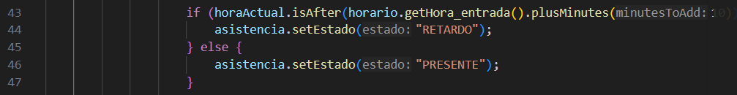
Se implementó el backend con Spring Boot
El backend del sistema fue desarrollado utilizando Spring Boot, con el objetivo de gestionar la lógica del sistema y permitir la comunicación con el frontend desarrollado en JavaFX.
Se implementaron servicios y controladores REST que permiten registrar la asistencia de los docentes y almacenar la información en la base de datos PostgreSQL.
Se creó un endpoint de tipo POST que permite registrar la asistencia. Este recibe un objeto Asistencia desde el frontend en formato JSON y devuelve una respuesta con la información registrada.
El sistema obtiene automáticamente la fecha y hora actual del servidor para registrar el momento exacto en que se detecta la asistencia.
Posteriormente, se valida si el docente llegó a tiempo o con retraso:
Finalmente, la información es almacenada en la base de datos PostgreSQL:

Slide 7
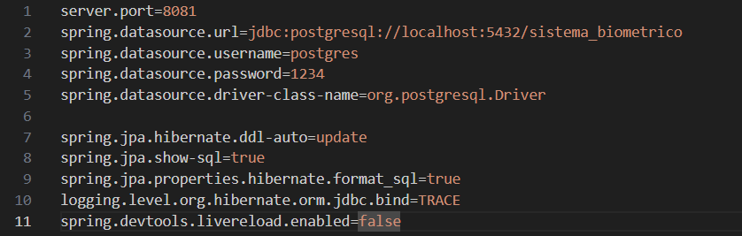
Se configuró la conexión con PostgreSQL con lo siguiente:
server.port=8081 Define el puerto en el que se ejecuta el servidor backend.
spring.datasource.url Especifica la dirección de la base de datos PostgreSQL llamada sistema_biometrico.
spring.datasource.username y password Credenciales de acceso a la base de datos.
driver-class-name Indica el controlador necesario para conectar con PostgreSQL.
spring.jpa.hibernate.ddl-auto=update Permite que las tablas se creen o actualicen automáticamente según las entidades del sistema.
spring.jpa.show-sql=true Muestra las consultas SQL en la consola para facilitar la depuración.
hibernate.format_sql=true Formatea las consultas para que sean más legibles.
logging.level.org.hibernate.orm.jdbc.bind=TRACE Permite ver los parámetros que se envían en las consultas SQL.
Gracias a esta configuración, el sistema puede almacenar información en la base de datos utilizando repositorios de Spring Boot, como se muestra a continuación:

Slide 8
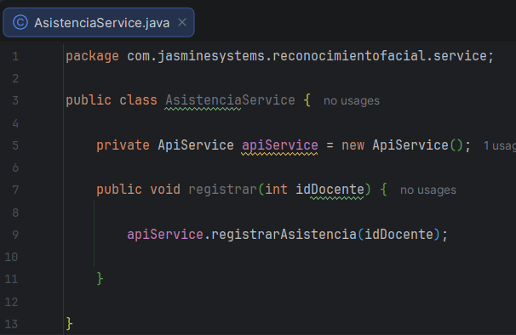
Implementación del servicio de asistencia
Se define la clase AsistenciaService, encargada de manejar la lógica del registro de asistencia en el frontend.
Se instancia un objeto ApiService, el cual permite realizar la comunicación con el backend mediante solicitudes HTTP.
El método registrar(int idDocente) recibe el identificador del docente y delega la operación al ApiService, que se encarga de enviar la información al servidor para su procesamiento
Este servicio permite separar la lógica de comunicación del resto de la interfaz gráfica, facilitando la organización del código y haciendo el sistema más modular y mantenible.

Slide 9
Comunicación entre frontend y backend mediante API
Se implementó la comunicación entre el frontend desarrollado en JavaFX y el backend en Spring Boot mediante el uso de una API REST, permitiendo el intercambio de información entre ambas partes del sistema.
El frontend envía solicitudes HTTP al backend, específicamente al endpoint encargado de registrar la asistencia de los docentes. Esta comunicación se realiza a través del servicio ApiService, el cual gestiona las peticiones hacia el servidor.
Por ejemplo, desde el frontend se realiza el envío del identificador del docente:
Esta solicitud es recibida en el backend por un controlador REST:
El backend procesa la información, registra la asistencia en la base de datos PostgreSQL y devuelve una respuesta al frontend.
Esta comunicación permite integrar todas las partes del sistema, asegurando que la interfaz gráfica pueda interactuar correctamente con la lógica del backend y la base de datos.

Slide 10
4. Problemas encontrados
Durante el desarrollo del sistema, se presentaron dificultades al establecer la comunicación entre el frontend desarrollado en JavaFX y el backend implementado en Spring Boot.
Uno de los principales problemas fue la correcta configuración de las solicitudes HTTP hacia el servidor, ya que el frontend debía enviar información al endpoint del backend utilizando el puerto y la ruta adecuados.
Además, se presentaron errores relacionados con:
Conexiones rechazadas por el servidor
Configuración incorrecta de la URL del endpoint
Problemas en el envío de datos en formato JSON
Por ejemplo, al intentar enviar la solicitud de registro de asistencia, fue necesario verificar que la dirección del servidor fuera correcta:
Solución implementada
Para solucionar estos problemas, se realizaron las siguientes acciones:
Se verificó que el servidor Spring Boot estuviera en ejecución en el puerto correcto (8081).
Se corrigieron las rutas de los endpoints en el frontend.
Se ajustó el formato de envío de datos para que coincidiera con lo esperado por el backend.
Se implementaron pruebas para validar la comunicación entre ambas partes del sistema.

Slide 11
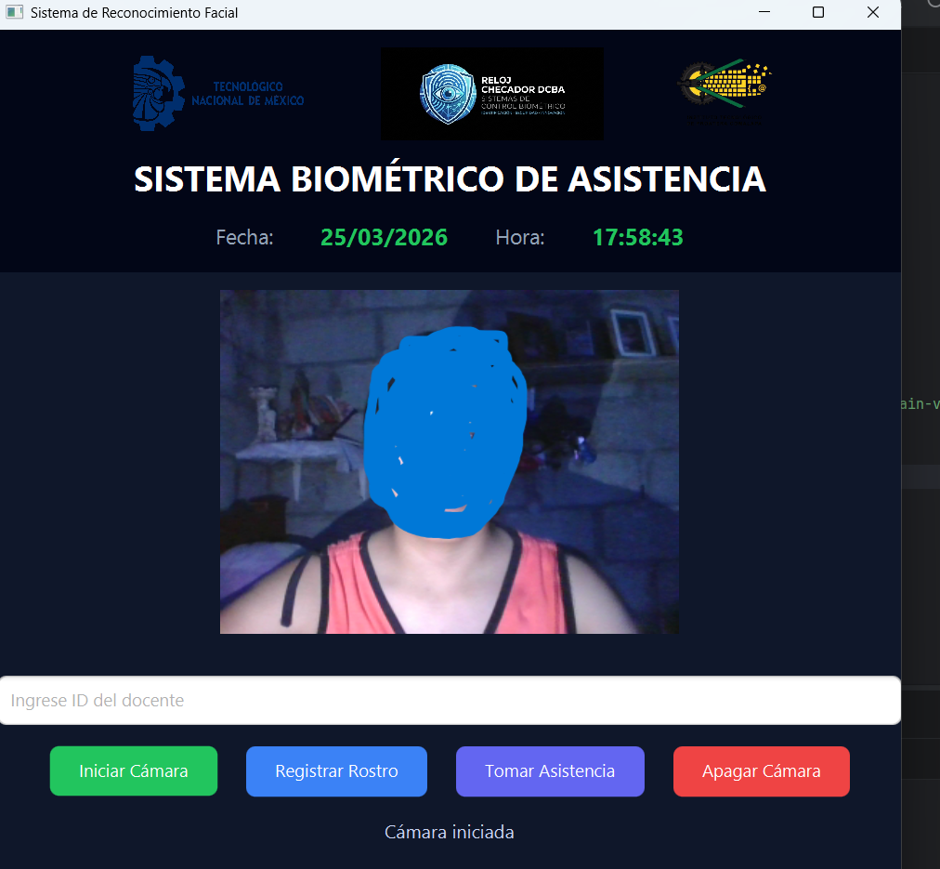
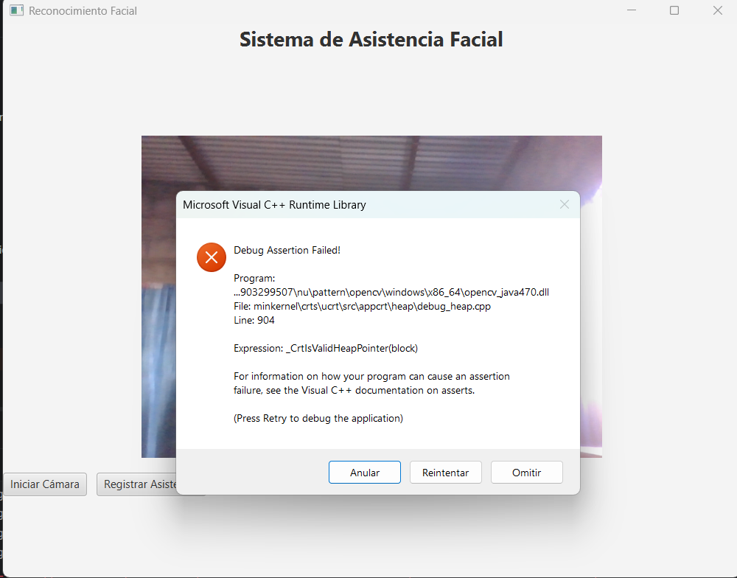
Problemas en la implementación del reconocimiento facial
Durante el desarrollo del sistema, se presentaron diversas dificultades relacionadas con la integración del reconocimiento facial, ya que esta funcionalidad requiere el uso de librerías especializadas y procesamiento de imágenes en tiempo real.
Uno de los principales errores al iniciar fue al momento de encender la cámara ya que la librería era un detalle y no funcionaba. Despues de arreglar ciertos detalles la cámara logro funcionar y fue mejorada junto con el diseñó

Slide 12
Conclusión
En conclusión, el desarrollo del sistema de reconocimiento facial ha permitido integrar diversas tecnologías para la creación de una solución funcional orientada al registro de asistencia. A lo largo del proyecto, se lograron avances significativos en la implementación del frontend, backend y la conexión con la base de datos, así como en la comunicación mediante API REST.
Asimismo, se identificaron diversos retos, especialmente en la integración del reconocimiento facial y la comunicación entre componentes, los cuales fueron abordados mediante pruebas y ajustes en el sistema. Aunque aún existen áreas en proceso de mejora, el proyecto representa un avance importante hacia la automatización del control de asistencia, destacando la importancia del diseño, la implementación y la integración de sistemas en el desarrollo de software.

